Slide 1
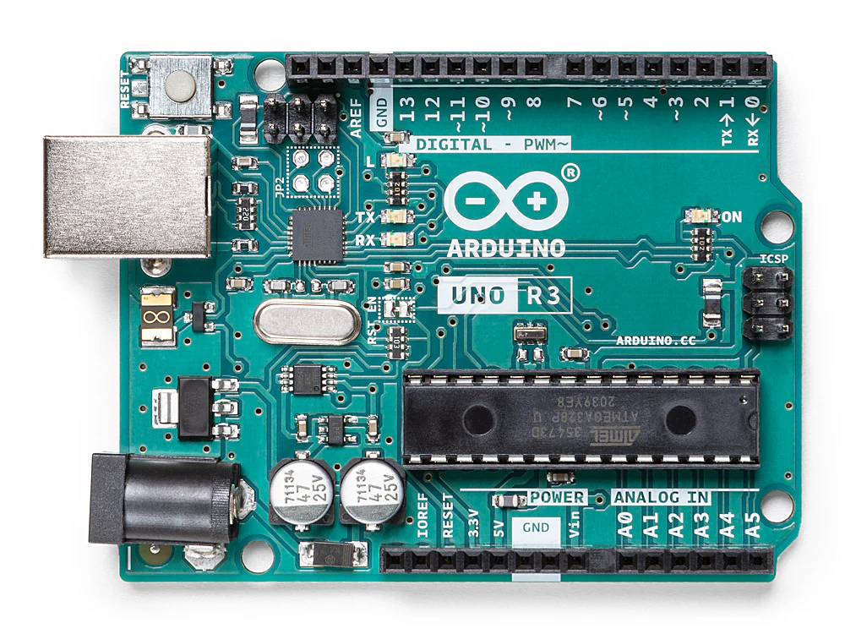
NARESUAN UNIVERSITY • COMPUTER ENGINEERING • 305341
EVENT
Interrupt
Mechanism
IRQ
CPU
กลไกการขัดจังหวะใน Embedded System
Main → ISR → Resume
ผู้นำเสนอ
ธีรภัทร ภู่ระย้า
รหัสนิสิต
66362416 • Group 1 • Sequence 4 • Topic 41
STACK
รายวิชา
Embedded System 1
REAL HARDWARE
Arduino Uno Rev3 • ATmega328P
Event • Context • Vector • Return
Photo: Arduino Official Store
Notes:
เวลาประมาณ 0:15 นาที
หัวข้อ Interrupt Mechanism อธิบายเส้นทางตั้งแต่เหตุการณ์จากอุปกรณ์จริง เข้าสู่ CPU ผ่าน ISR การเก็บ Context และการกลับไปทำ Main Program ต่อ
ภาพเป็น Arduino Uno Rev3 อย่างเป็นทางการ ซึ่งใช้ ATmega328P เป็นตัวอย่างไมโครคอนโทรลเลอร์ของสไลด์ชุดนี้
[Sources]
- https://store.arduino.cc/products/arduino-uno-rev3
- https://store.arduino.cc/cdn/shop/files/A000066_03.front_1000x750.jpg?v=1727098250
- https://ww1.microchip.com/downloads/en/DeviceDoc/Atmel-7810-Automotive-Microcontrollers-ATmega328P_Datasheet.pdf
[/Sources]

Slide 2
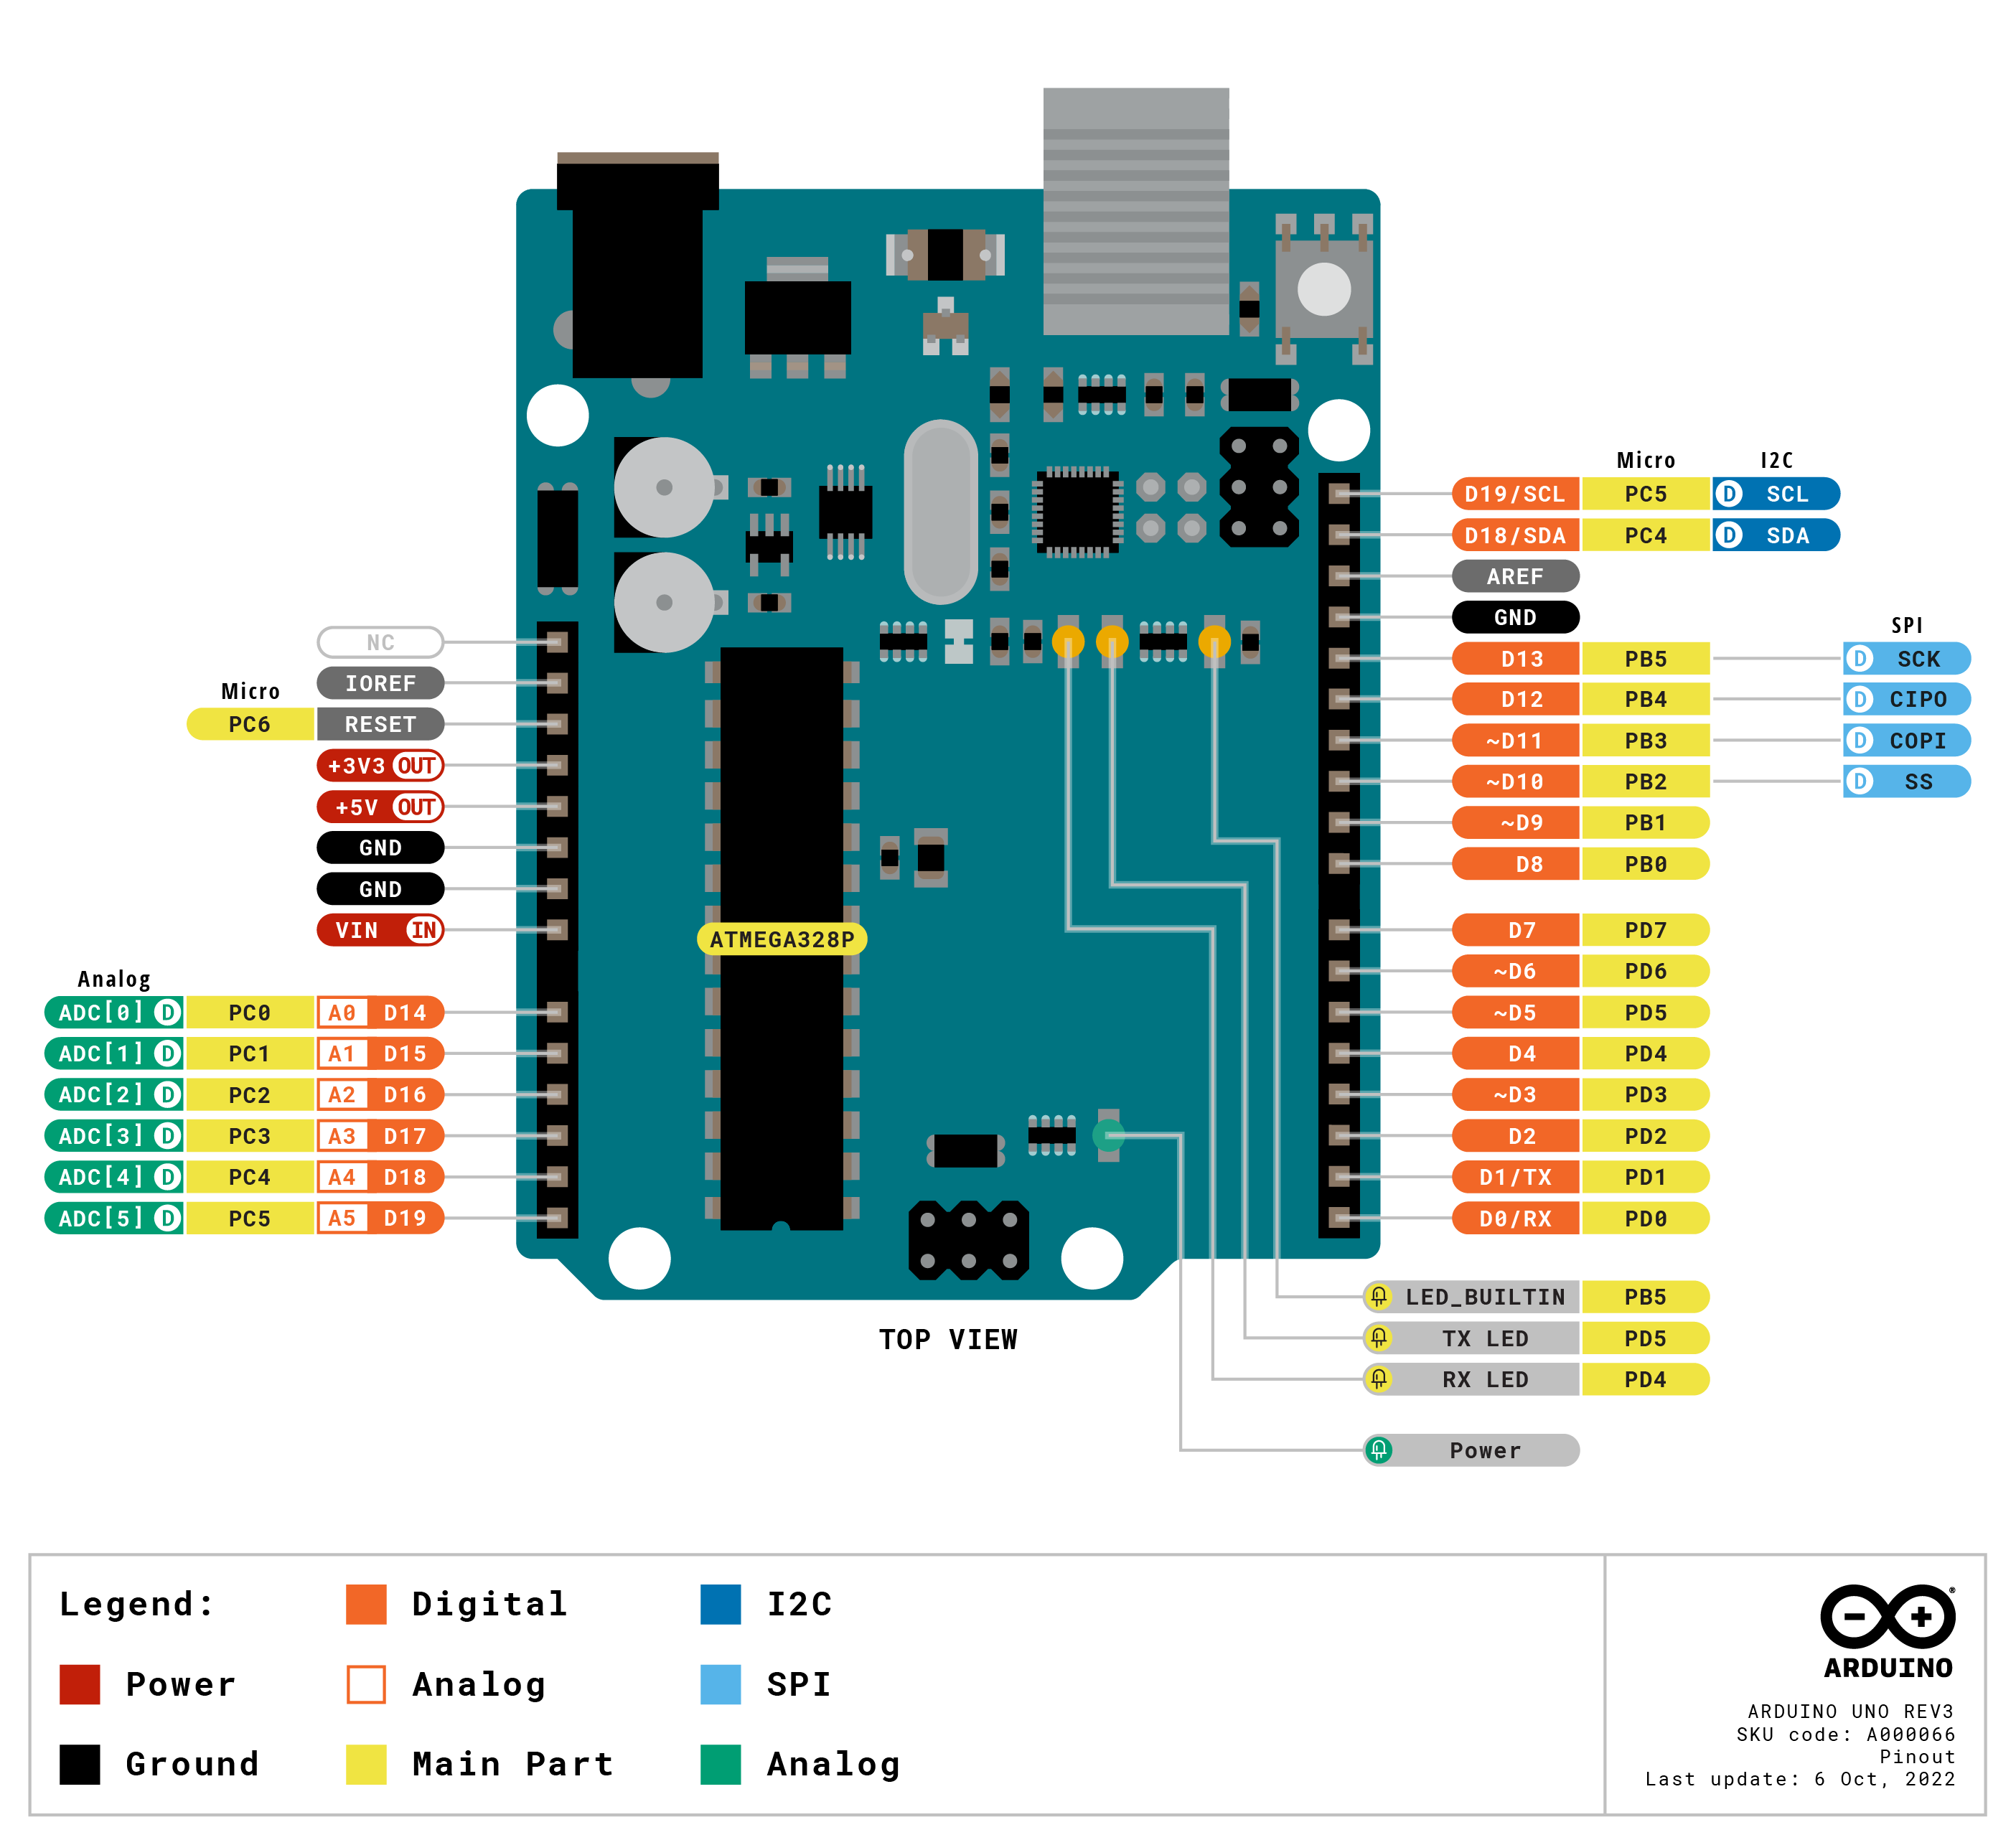
MEANING • BACKGROUND
02
Interrupt คืออะไร
DEFINITION
BACKGROUND
CPU ไปทำ ISR เมื่อเกิด Event
แล้วกลับจุดเดิม
ลด Polling: CPU ทำงานหลักต่อ
จนเกิด Event
INTERRUPT
event → ISR → resume
EVENT SOURCES
CORE IDEA
Peripheral • Timer • GPIO
Fault • Software
Save state → Vector → ISR
Restore → Resume
Official Arduino Uno Rev3 pinout
content.arduino.cc/assets/A000066-pinout.png
แก่นสำคัญ: ตอบสนองต่อ Event โดยไม่สูญเสียความต่อเนื่องของ Main Program
Sources: Mazidi et al. • Microchip ATmega328P • UT Austin
305341 • ธีรภัทร 66362416 • 02
Notes:
เวลาประมาณ 0:30 นาที
Interrupt คือเหตุการณ์ที่ทำให้ CPU เปลี่ยนจาก Main Program ไปทำ Interrupt Service Routine หรือ ISR ชั่วคราว แล้วกลับมาทำงานต่อจากจุดเดิม
ภาพ Pinout เชื่อมแนวคิดกับฮาร์ดแวร์จริง: External Interrupt, Timer, Serial และ I/O เป็นแหล่ง Event ที่ตั้ง Request หรือ Flag ได้
ข้อดีสำคัญคือ CPU ไม่ต้อง Poll อุปกรณ์ตลอดเวลา แต่ยังตอบสนองเมื่อ Event เกิดขึ้น
[Sources]
- https://store.arduino.cc/products/arduino-uno-rev3
- https://content.arduino.cc/assets/A000066-pinout.png
- https://books.google.com/books/about/The_AVR_Microcontroller_and_Embedded_Sys.html?id=C70BQgAACAAJ
- https://ww1.microchip.com/downloads/en/DeviceDoc/Atmel-7810-Automotive-Microcontrollers-ATmega328P_Datasheet.pdf
- https://users.ece.utexas.edu/~valvano/EE445L/ebook/index.htm
[/Sources]

Slide 3
MECHANISM • OPERATION
03
Interrupt Processing Path
1
EVENT
2
ACCEPT
3
SAVE
Request หรือ Flag ถูกตั้ง
จบ instruction ปัจจุบัน
ตรวจ Enable + Priority
เก็บ PC และ Context
ลง Stack
6
RETURN
5
EXECUTE
4
VECTOR
Restore + RETI
กลับ Main Program
ทำ ISR
จัดการต้นเหตุของ Event
อ่าน Vector
โหลด ISR address
Resume main program
Sources: Yiu • Microchip ATmega328P • Arm Exception Model
305341 Embedded System 1 • ธีรภัทร ภู่ระย้า 66362416 • 03
Notes:
เวลาประมาณ 0:50 นาที
ลำดับเริ่มจาก Event ตั้ง Request หรือ Flag จากนั้น CPU จบ instruction ปัจจุบัน ตรวจ Enable และ Priority แล้วจึงยอมรับ Interrupt
CPU เก็บ Program Counter และ Context ลง Stack อ่าน Interrupt Vector เพื่อหา ISR address แล้วทำ ISR
ก่อนออกจาก ISR ต้องจัดการต้นเหตุของ Event และ Return from Interrupt จะ Restore Context เพื่อกลับ Main Program
[Sources]
- https://books.google.com/books/about/The_Definitive_Guide_to_ARM_Cortex_M3_an.html?id=9YxqAAAAQBAJ
- https://ww1.microchip.com/downloads/en/DeviceDoc/Atmel-7810-Automotive-Microcontrollers-ATmega328P_Datasheet.pdf
- https://developer.arm.com/documentation/dui0552/a/the-cortex-m3-processor/exception-model/exception-entry-and-return
- https://developer.arm.com/community/arm-community-blogs/b/architectures-and-processors-blog/posts/beginner-guide-on-interrupt-latency-and-interrupt-latency-of-the-arm-cortex-m-processors
[/Sources]

Slide 4
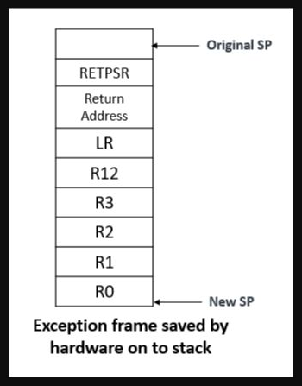
CONTEXT • STACK
04
Context Saving
AVR ATmega328P
ARM Cortex-M Hardware Stack Frame
ARM Cortex‑M basic frame
Main stack / local data
xPSR
PC
LR
R12
PC return address
Hardware
R3
R2
R1
R0
SREG + used registers
Compiler / Software
ISR local variables
8 registers × 32 bit = 32 bytes
Hardware stacking
Arm Basic Exception Stack Frame
developer.arm.com • Stack frames
Context ที่ต้องรักษา = สถานะที่ทำให้ Main Program กลับมาทำงานต่อได้อย่างถูกต้อง
Sources: Yiu • Microchip ATmega328P • Arm Stack Frames
305341 Embedded System 1 • ธีรภัทร ภู่ระย้า 66362416 • 04
Notes:
เวลาประมาณ 0:35 นาที
Context คือสถานะที่ต้องรักษาเพื่อให้ Main Program กลับมาทำงานต่อได้ถูกต้อง เช่น Program Counter และ Register ที่กำลังใช้งาน
ATmega328P ให้ Hardware เก็บ return address ส่วน SREG และ Register ที่ใช้มักจัดการโดย Compiler หรือ ISR prologue
Cortex-M สร้าง Basic Exception Stack Frame ด้วย Hardware โดยเก็บ R0-R3, R12, LR, Return Address และ RETPSR รวมอย่างน้อย 8 words
[Sources]
- https://developer.arm.com/documentation/107706/0100/Exceptions-and-interrupts-overview/Stack-frames
- https://documentation-service.arm.com/static/64c7832738511951cb7a2452?token=
- https://developer.arm.com/documentation/dui0552/a/the-cortex-m3-processor/exception-model/exception-entry-and-return
- https://ww1.microchip.com/downloads/en/DeviceDoc/Atmel-7810-Automotive-Microcontrollers-ATmega328P_Datasheet.pdf
- https://books.google.com/books/about/The_Definitive_Guide_to_ARM_Cortex_M3_an.html?id=9YxqAAAAQBAJ
[/Sources]

Slide 5
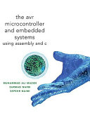
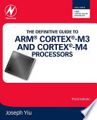
REFERENCES • เอกสารอ้างอิง
05
Textbooks, datasheets, and primary documentation
TEXTBOOKS
PRIMARY DOCUMENTATION
Mazidi, Naimi & Naimi (2011)
Arm
The AVR Microcontroller and Embedded Systems. Prentice Hall.
Cortex-M3 Devices Generic User Guide — Exception Entry & Return.
The AVR Microcontroller and Embedded Systems
Microchip — ATmega328P Datasheet
ww1.microchip.com • Interrupts & Vector Table
Mazidi, Naimi & Naimi • Prentice Hall, 2011
books.google.com • ISBN 9780138003319
Yiu, J. (2013)
Arm
The Definitive Guide to ARM Cortex-M3/M4, 3rd ed. Newnes.
Arm — Exception Entry & Return
Exceptions and Interrupts Overview — Stack Frames.
developer.arm.com • Cortex-M3 Generic User Guide
Microchip Technology
Arm (2016)
The Definitive Guide to ARM Cortex-M3 and Cortex-M4
Arm — Stack Frames
ATmega328P Datasheet, Atmel-7810 — Interrupts & Vector Table.
developer.arm.com • Armv8-M Exception Model
Beginner Guide to Interrupt Latency on Cortex-M Processors.
Joseph Yiu • Newnes, 3rd ed., 2013
books.google.com • ISBN 9780124080829
Arduino — Uno Rev3 Product & Pinout
Microchip Technology
Valvano, McDermott & Bard
store.arduino.cc • content.arduino.cc
ATmega48A/PA/.../328/P Datasheet.
Real-Time Interfacing — UT Austin ebook.
Additional open textbook: UT Austin — Real-Time Interfacing
All source titles above are clickable • Full exact URLs and image sources are recorded in Speaker Notes
Click source titles to open official pages • Full URLs are in Speaker Notes
Accessed 6 Aug 2026 • Official sources and textbook records
305341 Embedded System 1 • ธีรภัทร ภู่ระย้า 66362416 • 05
Notes:
เวลาประมาณ 0:15 นาที
แหล่งอ้างอิงหลักประกอบด้วย textbook สองเล่ม เอกสารผู้ผลิต Microchip เอกสารสถาปัตยกรรม Arm และเอกสารฮาร์ดแวร์ Arduino
ชื่อแหล่งบนสไลด์เป็น Hyperlink ที่เปิดหน้าเอกสารจริงได้ และ URL เต็มรวมถึงแหล่งภาพปกหนังสืออยู่ด้านล่าง
[Sources]
- https://books.google.com/books/about/The_AVR_Microcontroller_and_Embedded_Sys.html?id=C70BQgAACAAJ
- https://books.google.co.th/books/content?id=C70BQgAACAAJ&printsec=frontcover&img=1&zoom=1&imgtk=AFLRE70R7SUFAEnpk0R80CELQIhvoCOL8vW1Zs0Hn54du5kpR7l1ARldUxmOj6fDSAKYS95G0nCFg8wegCZ9mGbnUx-s6kuxxnhEs6ebVFUTtQWq-tOAyxDYEuQWQa9J98c1MK3IFqq-
- https://books.google.com/books/about/The_Definitive_Guide_to_ARM_Cortex_M3_an.html?id=9YxqAAAAQBAJ
- https://books.google.co.th/books/publisher/content?id=9YxqAAAAQBAJ&printsec=frontcover&img=1&zoom=1&edge=curl&imgtk=AFLRE72LsJYa239w8DNG38HpqNuXiCIkUTIbIVCR5A0sKive78_sbprf6bHj7HjIGn0q5TEN0rUQRyWeasQq3hxaKS87IGkt6M7gVHCKrJ0_y2JVr6jmBSZQ01UlqwvryVYcLtrW5PoP
- https://ww1.microchip.com/downloads/en/DeviceDoc/Atmel-7810-Automotive-Microcontrollers-ATmega328P_Datasheet.pdf
- https://ww1.microchip.com/downloads/en/DeviceDoc/ATmega48A-PA-88A-PA-168A-PA-328-P-DS-DS40002061A.pdf
- https://developer.arm.com/documentation/dui0552/a/the-cortex-m3-processor/exception-model/exception-entry-and-return
- https://developer.arm.com/documentation/107706/0100/Exceptions-and-interrupts-overview/Stack-frames
- https://developer.arm.com/community/arm-community-blogs/b/architectures-and-processors-blog/posts/beginner-guide-on-interrupt-latency-and-interrupt-latency-of-the-arm-cortex-m-processors
- https://users.ece.utexas.edu/~valvano/EE445L/ebook/index.htm
- https://store.arduino.cc/products/arduino-uno-rev3
- https://content.arduino.cc/assets/A000066-pinout.png
[/Sources]

